Slide 1
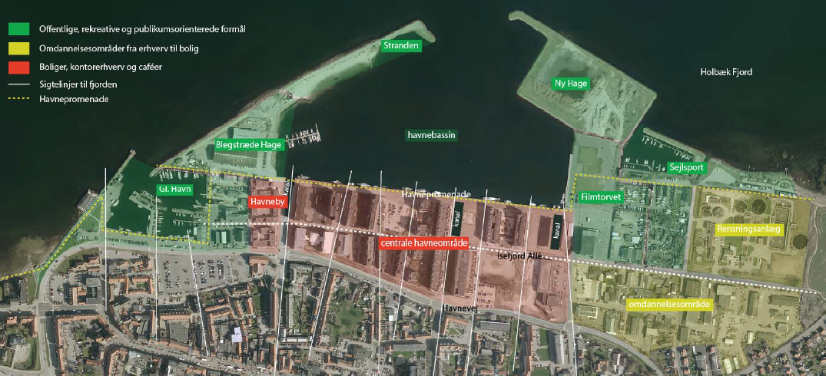
Havnefrontens Beboerforening - 20 FEBRUAR 2025: - Holbæk Havn Lars Brandt Christensen, Mobilitet - Senior Projektleder og Bygherre i Anlægsteamet

Slide 2
Dagsorden
Introduktion
Igangværende projekter
Besvarelse af fremsendte spørgsmål
Eventuelt

Slide 3
Introduktion
Holbæk Havn gennemgår en række udviklingsprojekter i overensstemmelse med Helhedsplanen for Holbæk Havn.
Målet er at skabe en levende bydel, der binder bymidten sammen med havnen, integrerer rekreative områder, og fremmer maritime aktiviteter.
Herefter følger en statusopdatering på de væsentligste projekter i henhold til helhedsplanens opdelinger.

Slide 4
Oversigt over igangværende projekter
Ny Havn
Flydebroerne i havnebassinet skal udvides for at imødekomme den stigende efterspørgsel på bådpladser, herunder til gæstesejlere.
Kommunalbestyrelsen har frigivet 32,4 mio. kr. til etableringen af flydebroerne, finansieret gennem låneoptagelse.
Projektet forventes realiseret i 2025 og vil inkludere ca. 100 bådpladser. Ud af disse pladser vil 30 blive tildelt Holbæk Ny Havns Bådelaug, mens 70 kan anvises til andre bådejere.
Der etableres desuden servicefaciliteter såsom toiletter, betalingsmodul til el og brændstof samt bølgedæmpning mod nord.

Slide 5
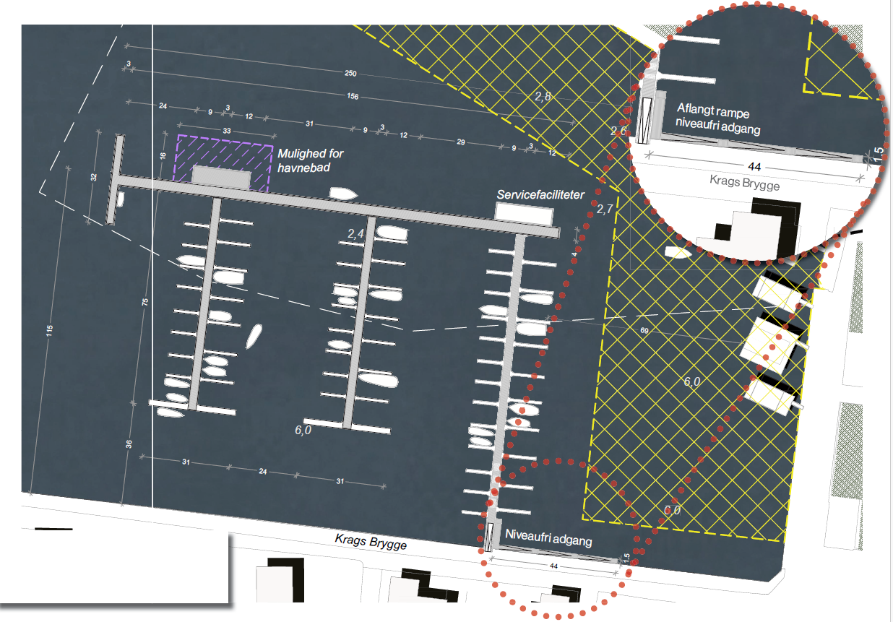

Slide 6
igangværende projekter - fortsat
Blegstræde Hage
Kystliv Holbæk arbejder på at styrke læringsmiljøet med nye undervisnings-, uddannelses- og forskningsfaciliteter samt et Fjordlaboratorium. Projektet er finansieret gennem støtte fra Realdania og A.P. Møller Fonden og er i planlægningsfasen. Det forventes at understøtte samarbejdet med uddannelsesinstitutioner og fremme kystnære natur- og kulturoplevelser.
Nationalmuseet har igangsat en ombygning og udbygning af deres bygning på havnen, hvor der arbejdes med restaurering og vedligeholdelse af historiske skibe samt formidling af søfartshistorie og maritime håndværk. Galeasen Anna Møller blev restaureret i perioden 2016-2021, og den næste restaureringsopgave omhandler sluppen Ruth. Hallen på Blegstræde Hage renoveres som en del af museets maritime udviklingsplan, hvilket vil forbedre faciliteterne til opbevaring og vedligeholdelse af skibene. I forbindelse med denne renovering planlægges det også at forbedre besøgsfaciliteterne, så der kan tilbydes bedre formidling af de maritime håndværk og traditioner. Desuden vil der blive etableret bedre værkstedsforhold for restaurering og vedligeholdelse af historiske skibe, hvilket skal styrke Nationalmuseets arbejde med bevaring af dansk søfartshistorie.
Nationalmuseet har i 2023 iværksat en større renovering af STARK-HAL 3 for at forbedre undervisnings- og formidlingsfaciliteterne i bygningen. Projektet har en samlet anlægssum på 4.304.000 kr. og er finansieret af Nationalmuseet, fondsmidler og af Holbæk Kommune, der har støttet renoveringen med 921.500 kr.

Slide 7
igangværende projekter fortsat
Gl. Havn og Krags Brygge
Formålet med plantebedene på Holbæk Havn er at skabe grønne og æstetiske byrum, der forbedrer havneområdets visuelle og rekreative kvalitet.
De nye plantebede bidrager til en bæredygtig udvikling ved at styrke biodiversiteten, skabe mere behagelige opholdsområder og mindske varme-ø-effekter i byen.
Desuden fungerer bedene som en del af en helhedsplan for at aktivere og forskønne havneområdet.

Slide 8
Plantebede
Placering og arbejder på plantebedene:
Filmtorvet (østlige side, ved bådlauget)
Eksisterende bede fjernes, og asfalt ryddes. Nye betonkanter etableres, og ledninger nedgraves i den nye jord til belysning.
Havneområdet mod nordvest (nær Kystliv og Havnebyen)
Rydning af overflader og etablering af nye plantebede. Belysningsledninger nedgraves, og kabler etableres langs pladsens sydlige kant.
Streetfood-området (bag Nationalmuseet og Kystliv Holbæk)
Rydning af overflader og fjernelse af asfalt. Nye betonkanter opsættes, og belysningsledninger nedgraves langs grusvejen nord om Nationalmuseet.
Krags Brygge (sydsiden af havnen)
Rydning af eksisterende plantebede og etablering af nye betonkanter.
Plantebedene på stibroen – de hæves og der kommer nye planter i – projektet er færdigt medio april.

Slide 9
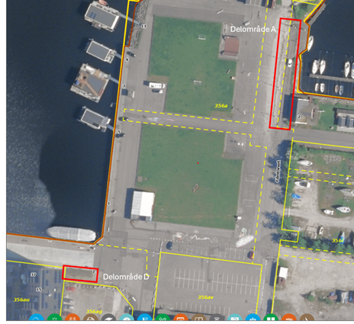
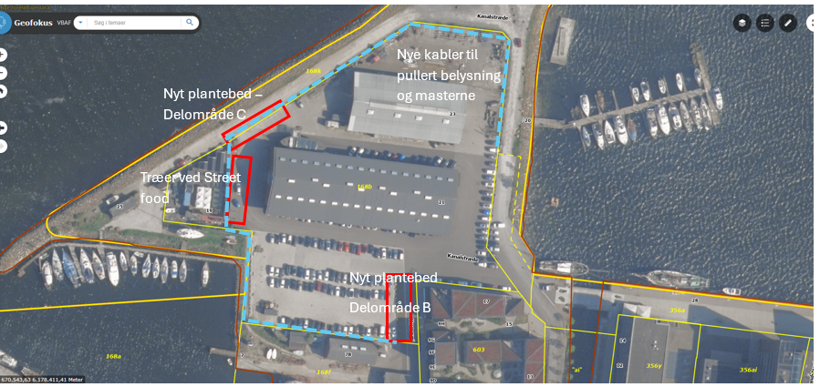
Plantebede

Slide 10
Ny Hage
Depotøen afventer stadig Miljøstyrelsens accept af nedlukningen. Områdets fremtidige anvendelse vil blive besluttet efter godkendelse, og projektet spiller en central rolle i udviklingen af Ny Hage som en fremtidig havnepark.

Slide 11
Vedr. Havnen (svar på fremsendte spørgsmål)
Hvad vil man gøre ved træbådene og husbåden, der allerede ligger i havnebassinet? – De flyttes så der er adgang til bådebroen som vist på bilaget ved den politiske sagsbehandling
Øget trafik ved Havnefronten - har man tænkt flere parkeringsmuligheder? Hvor skal de parkere, når sejlere og gæster er på tur, måske også over en weekend? – Der er ikke truffet beslutninger ift. til parkering. Ser man på ”Helhedsplanen Holbæk Havn” så vil denne ikke afstedkomme flere pladser end der reelt set er i dag.
Vil man samtidigt lave servicebygningen? – Ja, det vil også blive etableret toilet og badeforhold (Hassan)
Præcis hvilken størrelse både er der tænkt på? – Vanddybde og manøvreringsevne sætter begrænsningen – Der vil fortsat være plads til de store skibe langs Kraghs Brygge.
Hvis der skal ligge 100 både i området ved kulturbiografen, eller ved Kystliv området, hvor vil der være toilet forhold? Hvad bliver det næste indenfor en årrække - 100 bådpladser mere eller? - Havnebassinets størrelse vil med disse bådebroer være umiddelbart være opbrugt, ift. at der stadig er et ønske om at store både som Georg Stage skal kunne manøvrere og ligge til kaj ved Kraghs Brygge.

Slide 12
Vedr. Havnen fortsat (svar på fremsendte spørgsmål)
Der skrives, at der kommer mindre både. Hvilke typer er det. Motor eller sejlbåde? - Det vil være muligt at benytte det kommende anlæg for både motor- og sejlbåde.
Hvor skal bådene tømme deres toilettanke? - Eksisterende miljøstation på Kraghs Brygge skal også servicere brugerne af det nye anlæg.
Får sejlere adgang til Krags Brygge til af og pålæsning? (Det vil give meget trafik på området). – Som udgangspunkt skal der parkeres i området og på arealet vest for Filmtorvet. Så kan man låne trækvogne af Havnevæsenet.
Hvis der kommer både med master. Er man klar over hvor meget larm de laver når det blæser. – Der vil komme både med master.
Hvor skal bådene oplægges om vinteren. Man må gå ud fra, at man tilfører flere pladser til sejler som står på Marinaens venteliste, eller? Her er der vel ikke flere pladser til vinterhi. – Der har ved den seneste dialog med Marinaen vist sig ikke at være et stort behov for nye pladser. Skulle dette ændre sig i fremtiden må dialogen herom genoptages. Gæstesejlere vil ikke have et sådant behov.

Slide 13
Vedr. Havnen fortsat (svar på fremsendte spørgsmål)
Skal der etableres mere strøm på området til bådene? – Der etableres 100 nye stik på bådebroen til hver ny bådeplads, der er tidligere forberedt med en del trækrør i Krags Brygge.
Bliver der sat flere containere op, som også er sikret mod måger i området? – Der er løbende fokus på om vores ”Big-Belly” skraldespande er tilstrækkelige. Der vil blive opsat nye i det omfang det behøves.
Hvad er årsagen til, at man ikke har inddraget de beboere/foreninger, som ligger direkte ud til havnen og dermed ført en dialog om fordele og ulemper ved kommunens projekt -altså en slags nabohøring? – Etableringen af bådebroen er en udmøntning af Helhedsplanen for Holbæk Havn. I denne proces var der inddragelse af borgere, politikere og andre interessenter.
Hvad er årsagen til, at der pludselig er kapacitetsproblemer i lystbådehavnen og hvad er fordelingsnøglen for faste bådpladser og besøgende? – 20 af pladserne er forhåndsreserveret til de eksisterende bådepladser der flyttes til den nye bådebro. De resterende pladser fordeles derefter som vanligt.
Hvor rentabelt er projektet - kunne man ikke bruge pengene andetsteds og starte op på kystsikring? – Havnen skal også skal generere indtægter. Den nye bådebro er også en indsats i den retning.

Slide 14
VEDR. DEPONIET PÅ NYHAGE, STØJ OG VEDLIGEHOLDELSE / RENHOLDELSE I OMRÅDET OMKRING HAVNEFRONTEN (svar på fremsendte spørgsmål)
Nyt omkring godkendelse af arealet ved Nyhage til rekreativt område. – Mangler fortsat Miljøstyrelsens godkendelse af nedlukningen af det tidligere depot
Havnefronten har etableret en ”støjgruppe” som forsøger at fremkomme med forslag til reduktion af støj i løbet af 2025. I den forbindelse kunne det være interessant at høre om det er et emne, som har gehør hos kommunen og til hvem der skal rettes henvendelse. – Støjgener behandles af vores virksomhedsteam: virksomhed@holb.dk.
Et emne, som altid er aktuelt, er troen på om Kommunen kan opretholde en ordentlig og vedvarende vedligeholdelse af Havneområdet inklusive Holbæk by. Kan man forestille sig små hold til oprydning, der oftere, end den servicebil vi ser i dag, kommer rundt omkring Havnen. – Det er ikke planen at ændre på det nuværende service niveau. Indsatsen tilpasses efter behov Nedenstående er observationer mange af os oplever ved rejser: Mange steder i udlandet mødes man af små teams på 3-5 personer, som "sweeperområdet", så det altid fremstår flot. Herunder vedligeholder beplantning og fjerner affald og ikke mindst hundelorte. Teamet er klædt i gult arbejdstøj og signalerer at det er Kommunen, som arbejder til glæde for borgerne. Kommunen har fået en udfordring med at få alle arbejdsløse i beskæftigelse og i den forbindelse kunne det være interessant at etablere disse små hold.

Slide 15
eventuelt
Lars Brandt Christensen
E-mail: larc@holb.dk
Tlf.: 72 36 86 95

